Slide 1
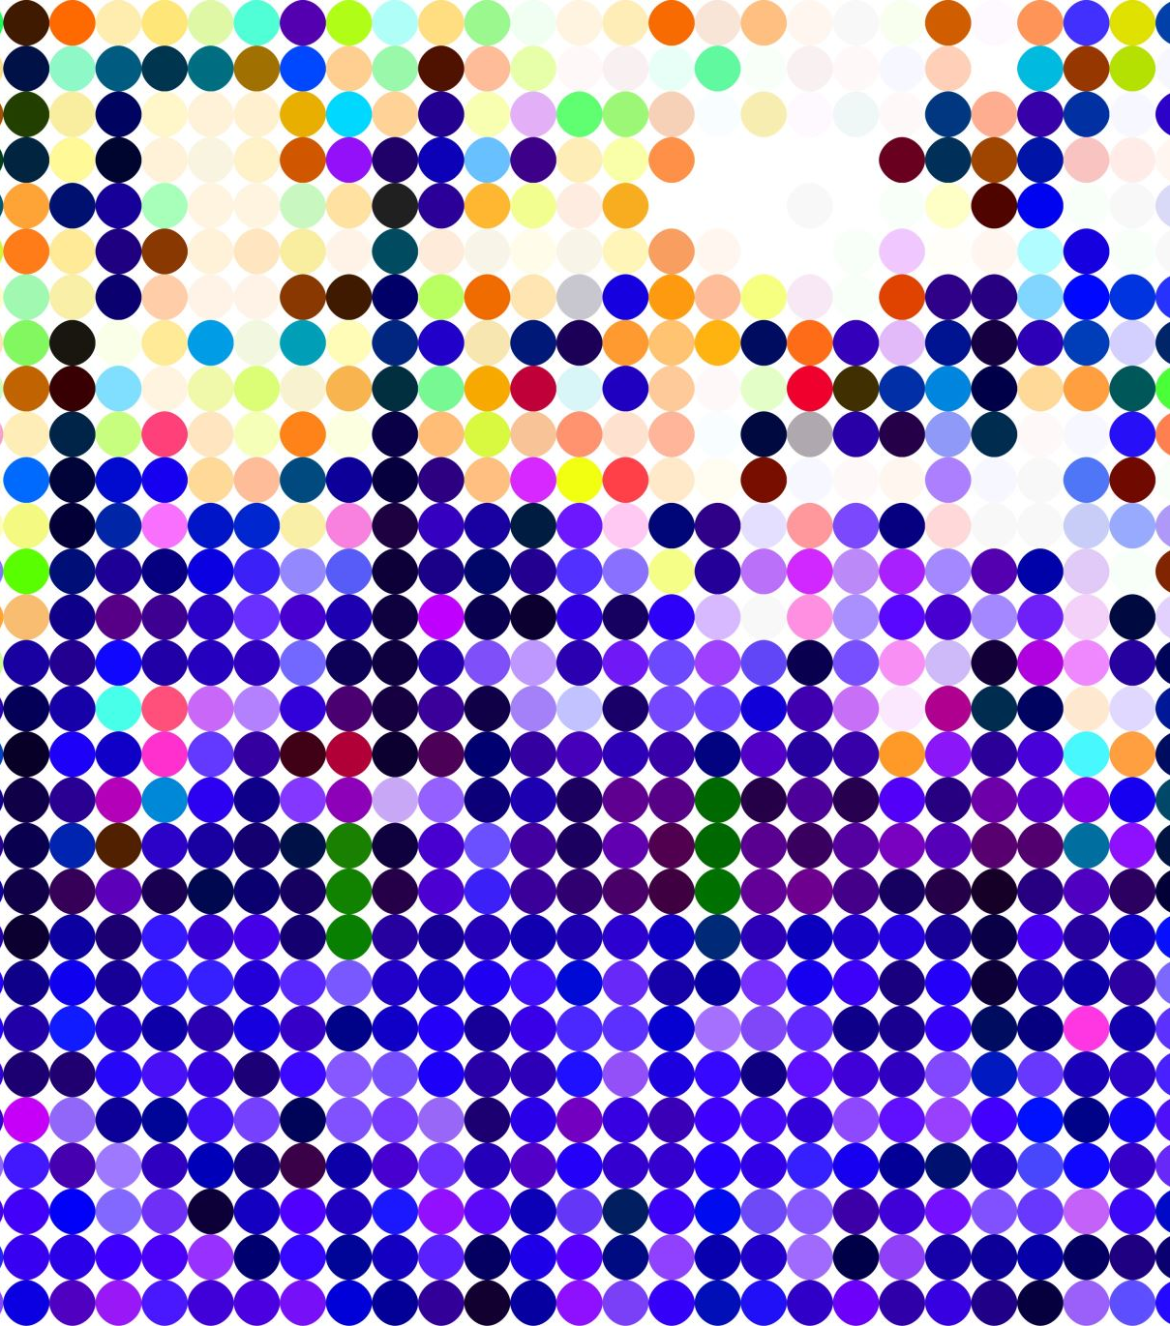
Šūnu terapijas
30.maijs 2022

Slide 5
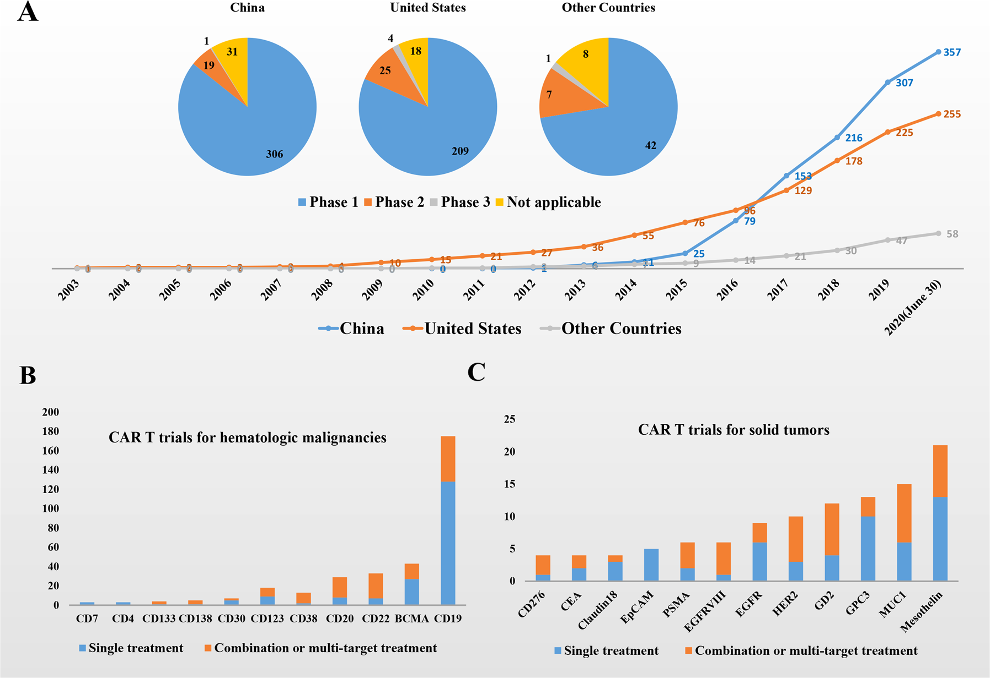

Slide 6
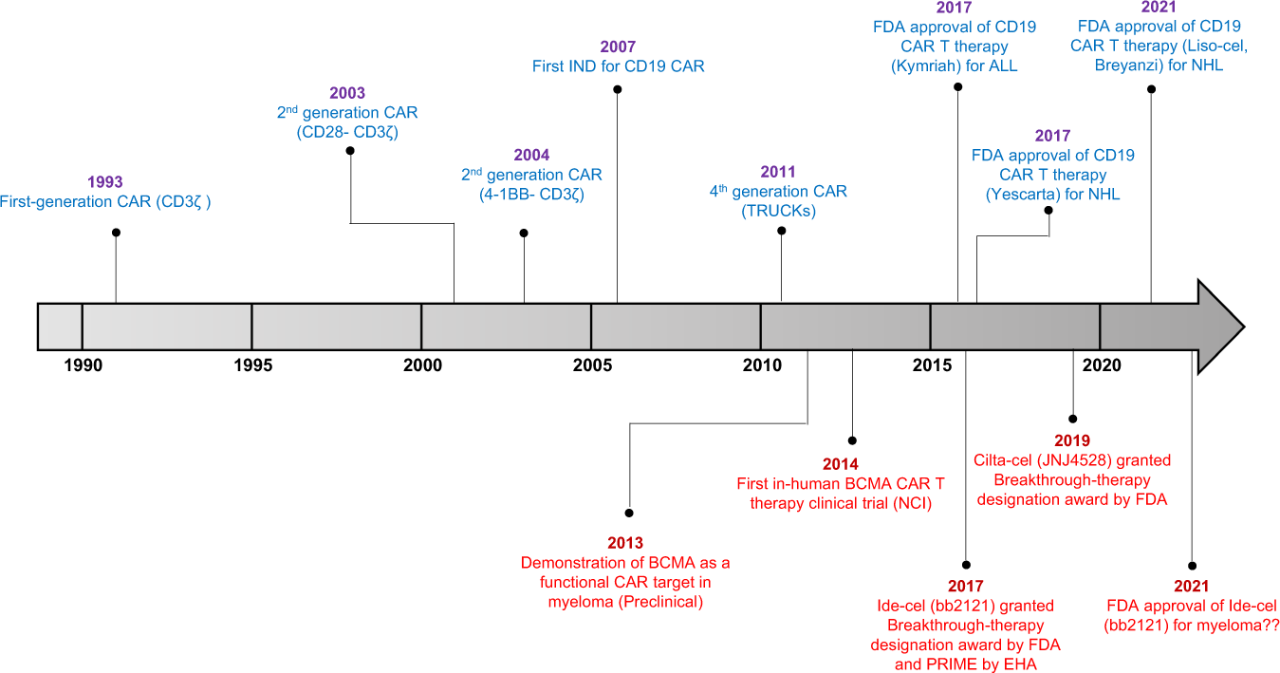
Carvykti
Janssen / J&J
02/28/2022

